Slide 1
3.4 集成运放内部电路简析
一、模拟电路的读图方法：
化整为零：将集成运放电路，先将偏置电路分离出来，然后根据信号流通顺序将放大部分分为输入级、中间级和输出级三级；
分析功能：弄清每一级电路属于哪种基本放大电路、有何性能特点；
统观整体：研究各部分电路相互间的联系，理解电路如何实现所具有的功能；
定量估算：必要时再进行。

Slide 2
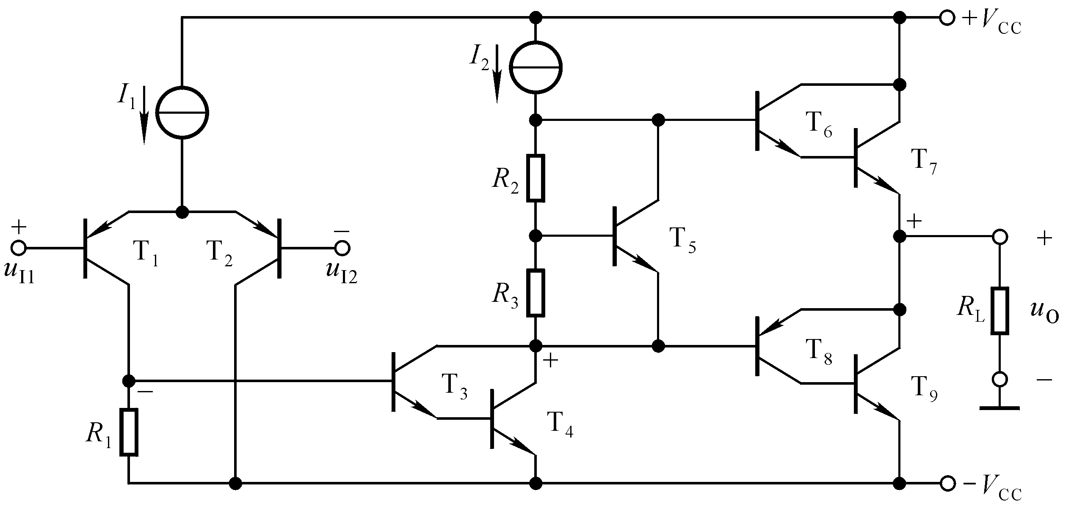
二、双极型集成运放
动态电阻无穷大
1.雏型
（1） 化整为零，识别电路
第一级：双端输入单端输出的差放
第二级：以复合管为放大管的共射放大电路
第三级：准互补输出级

Slide 3
（2）基本性能分析
输入电阻为2r_{be}、电压放大倍数较大、输出电阻很小、最大不失真输出电压的峰值接近电源电压。
整个电路可等效为一个双端输入单端输出的差分放大电路。

Slide 4
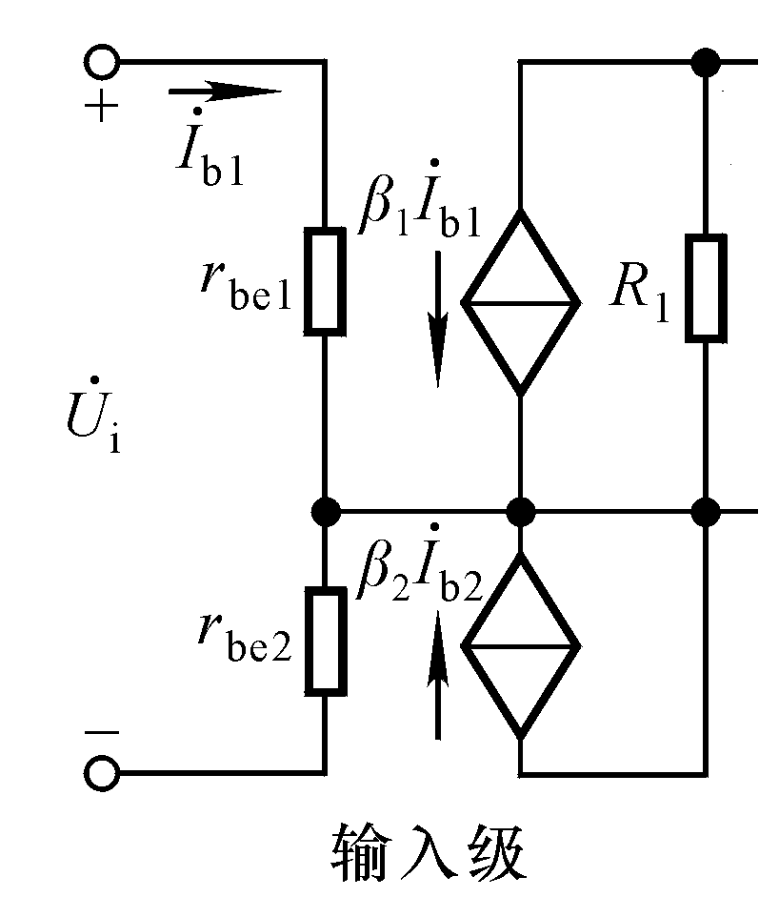
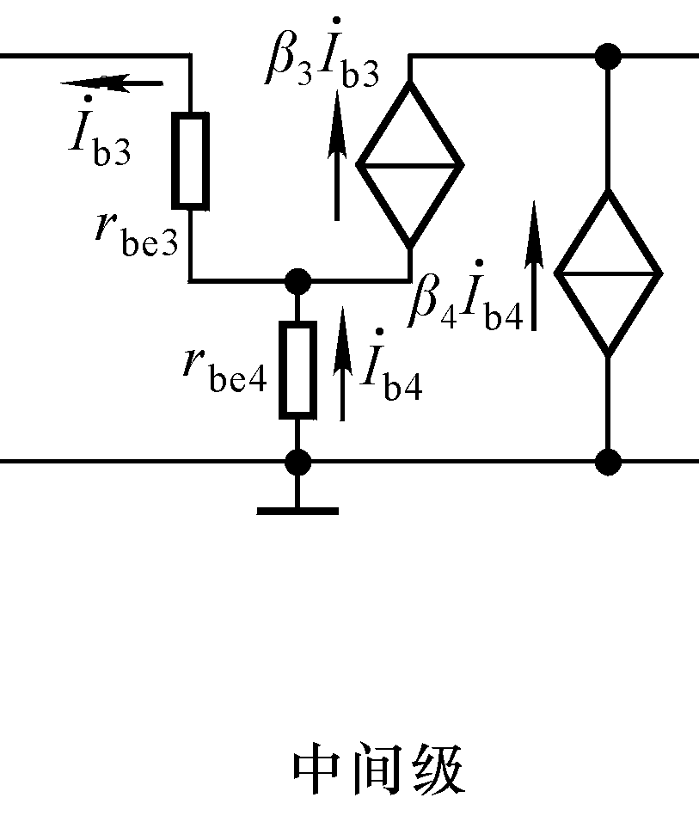
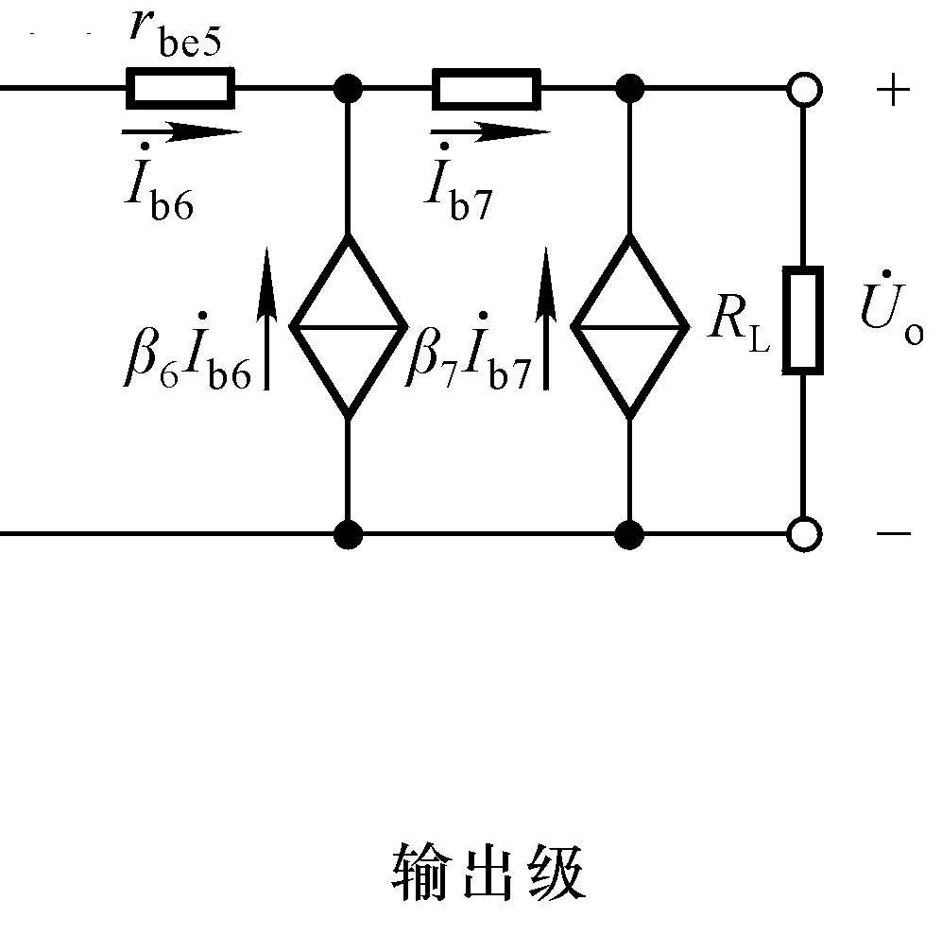
交流等效电路
＋
可估算低频小信号下的电压放大倍数、输入电阻、输出电阻等。
＋
－
＋
－
＋

Slide 5
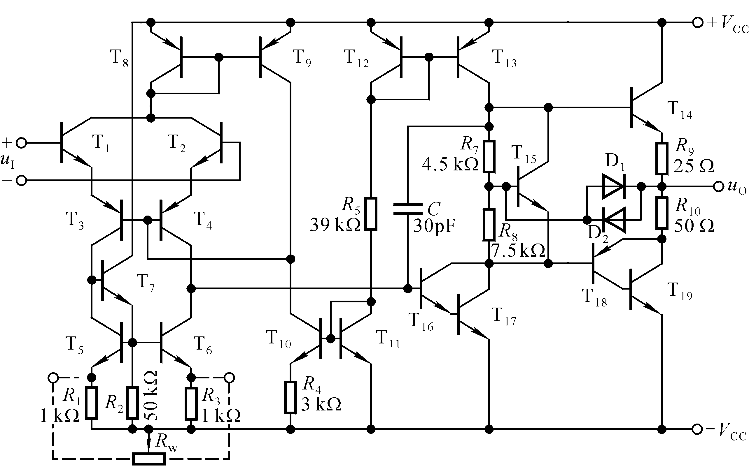
2.实例：F007——通用型集成运放
对于集成运放电路，应首先找出偏置电路，然后根据信号流通顺序，将其分为输入级、中间级和输出级电路。

Slide 6
找出偏置电路
若在集成运放电路中能够估算出某一支路的电流，则这个电流往往是偏置电路中的基准电流。

Slide 7
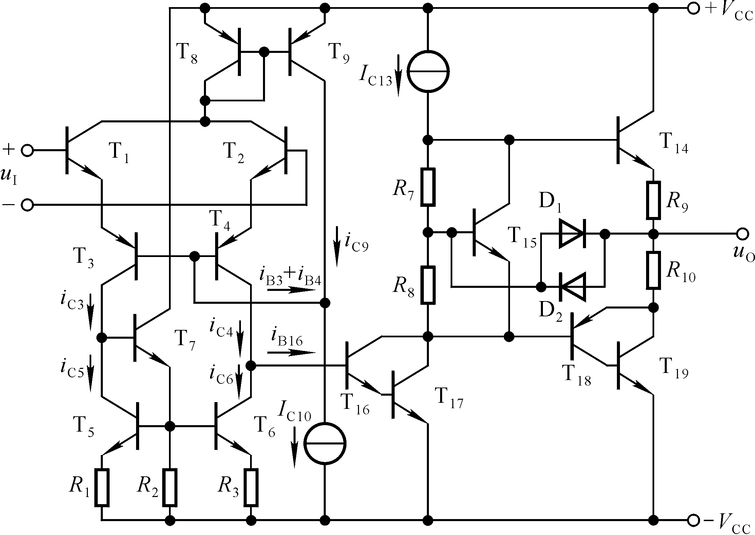
简化电路
分解电路
三级放大电路
双端输入、单端输出差分放大电路
以复合管为放大管、恒流源作负载的共射放大电路
用U_{BE}倍增电路消除交越失真的准互补输出级

Slide 8
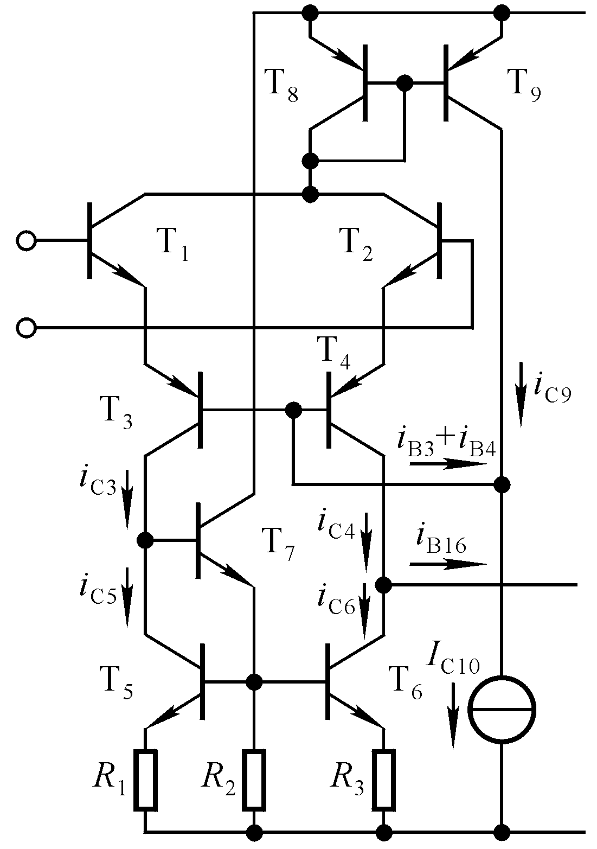
输入级的分析
共集-共基形式
T₁和T₂从基极输入、射极输出
T₃和T₄从射极输入、集电极输出
T₃、T₄为横向PNP型管，输入端耐压高。
Q点的稳定：
T（℃）↑→I_{C1}↑ I_{C2}↑ →I_{C8}↑
I_{C9}与I_{C8}为镜像关系→I_{C9}↑，因I_{C10}不变→ I_{B3}↓ I_{B4}↓ → I_{C3} ↓ I_{C4}↓→ I_{C1}↓ I_{C2}↓

Slide 9
输入级的分析
T₅、T_{6、}T₇构成T₃、T₄的有源负载，增大电压放大倍数。
+
+
_
+
+
+
特点：
输入电阻大、差模放大倍数大、共模放大倍数小、输入端耐压高，并完成电平转换（即对“地”输出）。
+
_
+
_
_
+

Slide 10
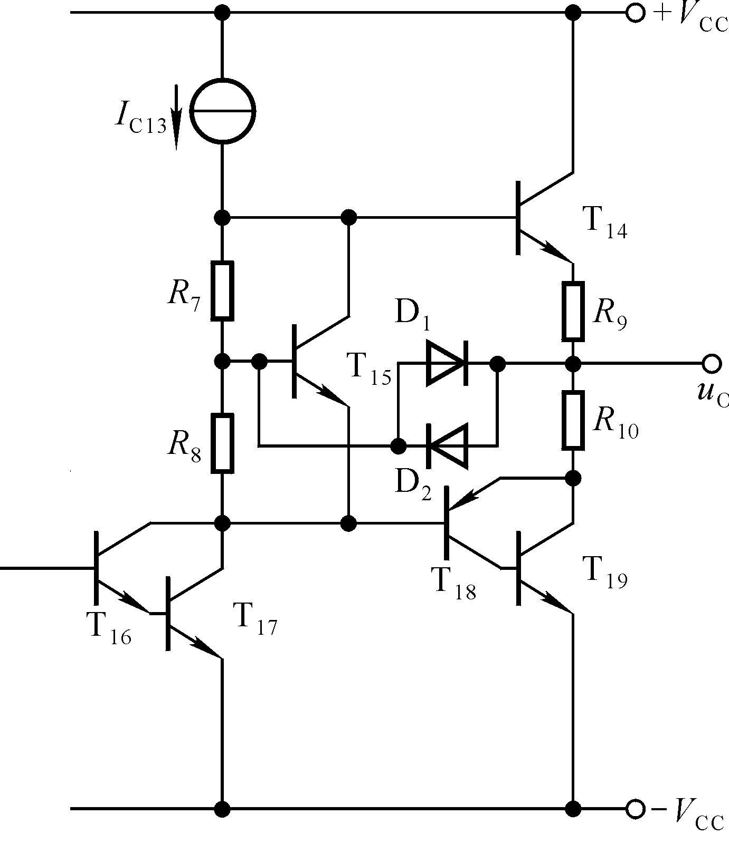
中间级的分析
F007的中间级是以复合管为放大管、采用有源负载的共射放大电路。由于等效的集电极电阻趋于无穷大，故动态电流几乎全部流入输出级。
中间级
输出级

Slide 11

输出级的分析
准互补输出级，U_{BE}倍增电路消除交越失真。
电流采样电阻
D₁和D₂起过流保护作用，未过流时，两只二极管均截止。
i_{O}增大到一定程度，D₁导通，为T₁₄基极分流，从而保护了T₁₄。
特点：
输出电阻小
最大不失真输出电压高
中间级
输出级

Slide 12

判断同相输入端和反相输入端
输入电阻大、差模增益大、输出电阻小、共模抑制能力强、允许的共模输入电压高、输入端耐压高等。

Slide 13















运放概述
内部电路示例2，单极型(CMOS)运放

Slide 14
3.5 集成运算放大器的参数和种类
3.5.1 集成运算放大器的参数
3.5.2 集成运算放大器的类型
3.5.3 选用原则

Slide 15
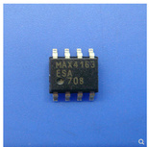
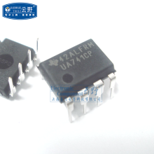

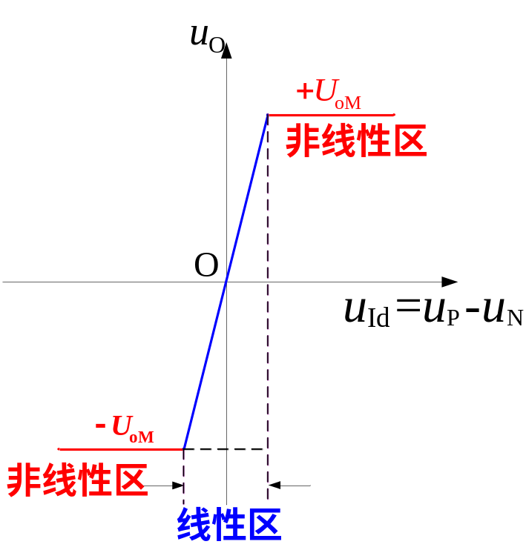
符号
电压传输特性

Slide 16
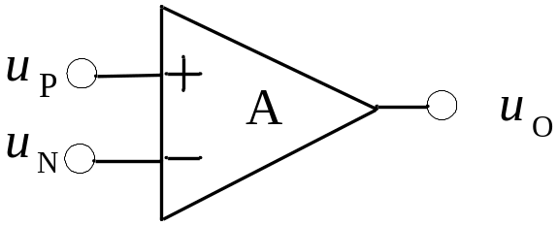
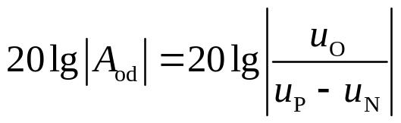
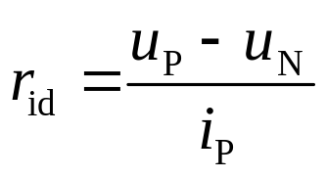
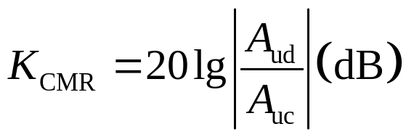
3.5.1 集成运算放大器的参数
1. 动态参数
(1)开环差模电压放大倍数 A_{od}（线性区）：通用型集成运放的A_{od}大都在80dB~100dB。
(2)差模输入电阻r_{id} ： r_{id}=10⁵ ~10¹² Ω
(3)共模抑制比 K_{CMR}：80dB~120dB

Slide 17
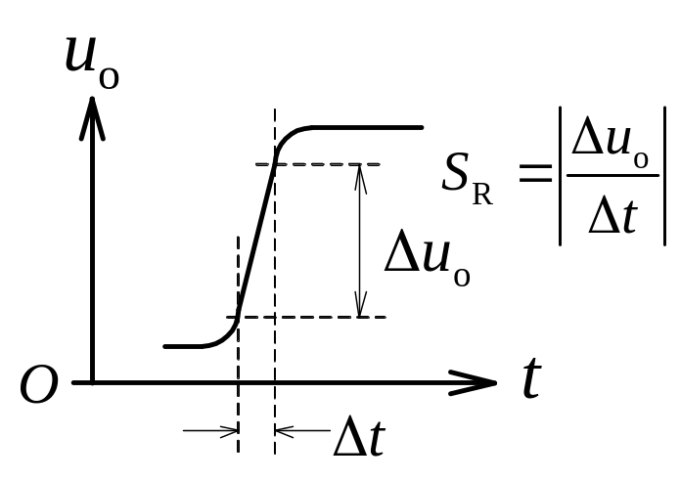
1. 动态参数
(4) 开环带宽BW （–3dB带宽）
A_{od}下降3dB时的频率f_{H}为上限截止频率，BW=f_{H}（100-1000Hz）。
(5) 单位增益带宽BWG (f_{T})
741型的 f_{T}＝1.4MHz，宽带运放可达1GHz以上。
(6) 转换速率S_{R} (压摆率)
通用型运放压摆率为0.5～10V/µs。
高速运放可达1000V/µs

Slide 18
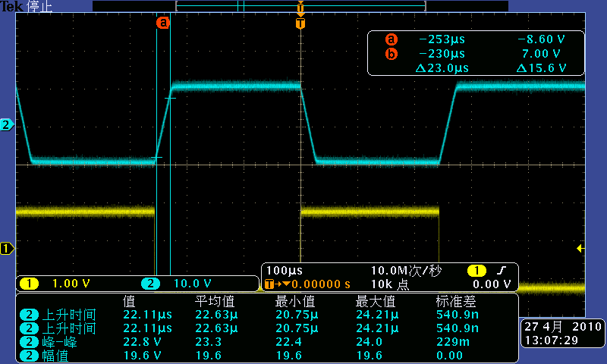
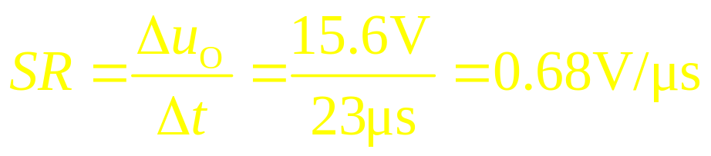
1. 动态参数
——LM741之S_{R}

Slide 19
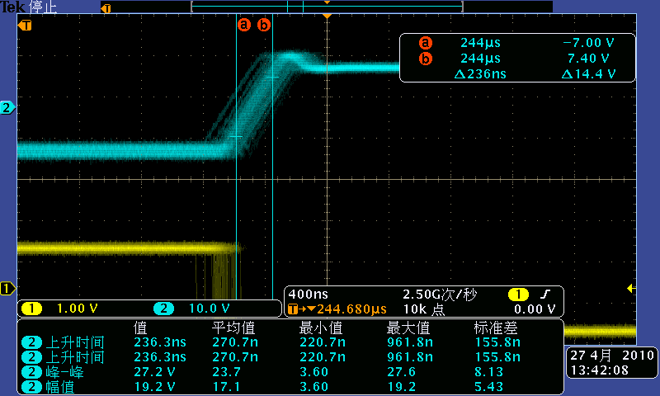
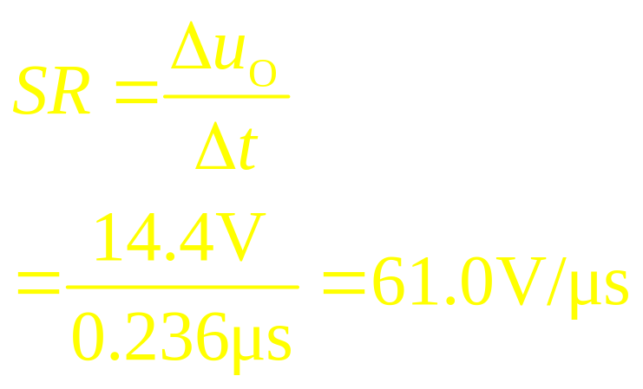
1. 交流参数
——F357之S_{R}

Slide 20
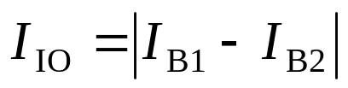
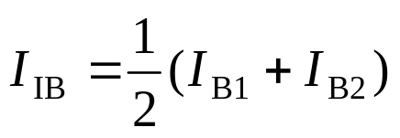
2. 直流参数
(7) 输入失调电压U_{IO} 及其温漂dU_{IO}/dT：输入失调电压是指
为了使输出电压为零而在输入端加的补偿电压。通用：
mV量级；高精度：μV
输入失调电压的温漂是指温度每变化1℃时，输入失调电
压的变化量。1-20μV/ ℃
(8) 输入失调电流I_{IO} 及其温漂dI_{IO}/dT：反映运放输入级差
分对管输入电流的不对称程度。BJT：nA；MOS：pA
(9) 输入偏置电流I_{B} ：输入级差分对管输入电流的基极(栅极)
偏置电流的平均值，即

Slide 21
3. 极限参数
(10) 最大共模输入电压 U_{Icmax}: U_{Icmax}为输入级能正常放大
差模信号时，容许输入的最大共模信号。
(11) 最大差模输入电压 U_{Idmax}: U_{Idmax}是不至于使输入级差
分管反向击穿损坏的最大差模输入电压。
(12) 最大输出电流I_{OM}: 运放能够输出的最大电流。一般在
10mA量级
(13) 最大输出电压U_{OM} ：稍小于电源电压。
除以上参数外，还有功耗、噪声等若干参数。

Slide 22
3.5.2 集成运放的类型——通用型
运放产品有几千种之多，历经1- 4代：工艺水平、性能指标不断提高。分类：
工艺：双极（BJT）、单极（MOS）
原理：电压模、电流模、跨导型
参数（指标）：通用、专用
1. 几种典型的通用型运算放大器参数
型号 | 差模输入电阻（Ω） | 输入失调电压(mV) | 共模抑制比（dB） | 转换速率（V/μs）
CF741 | 2×10⁶ | 2 | 90 | 0.5
LF353 | 10¹²（MOS） | 5 | 100 | 13
LF356 | 10¹² | 3 | 100 | 12

Slide 23
3.5.2 集成运放的种类——高速和宽带型
2. 几种典型的高速、宽带型运算放大器参数
型号 | 单位增益带宽 （MHz） | 转换速率 （V/μs） | 差模输入电阻（Ω） | 共模抑制比（dB）
LM733 | 120 | 270 | 0.25×10⁶ | 50
LM318 | 15 | 70 | 3×10⁶ | 100
AD9620 | 600 | 2200 | 2×10⁶ （双极型） | 60

Slide 24
3.5.2 集成运放的种类——高精度低噪声型
3. 几种典型的高精度、低噪声型运算放大器参数
型号 | 输入失调电压（μV） | 输入失调电流（nA） | 失调电压 温度系数（μV/℃） | 共模抑制比 （dB）
OP07 | 25 | 0.3 | 1.0 | 110
OP27 | 30 | 15 | 0.2 | 108
OP37 | 10 | 7 | 0.2 | 108

Slide 25
3.5.2 集成运放的种类——高输入阻抗型
4. 几种典型的高输入阻抗型运算放大器参数
型号 | 差模输入电阻 （Ω） | 输入偏置电流 （pA） | 单位增益带宽 （MHz） | 共模抑制比 （dB）
AD549 | 10¹³ | 0.04 | 1 | 100
CF155 | 10¹² | 30 | 1 | 90
CA3130 | 1.5×10¹² | 5 | 4 | 80

Slide 26
3.5.2 集成运放的种类——低功耗型
5. 几种典型的低功耗型运算放大器参数
型号 | 静态功耗（μW） | 共模抑制比 （dB） | 转换速率 （V/μs） | 单位增益带宽 （kHz）
OP220 | 500 | 90 | 0.05 | 200
OP290 | 24 | 100 | 0.012 | 20

Slide 27
3.5.2 集成运放的种类——功率型
6. 几种典型的功率型运算放大器参数
型号 | 输出功率 （W） | 峰值功率 （W） | 共模抑制比 （dB） | 转换速率 （V/μs）
LM3886 | 68 | 135 | 110 | 19
LM1875 | 25 | 30 | --------- | 8
LM12 | 80 | 100 | 86 | ---------

Slide 28
3.5.3 运放的选用原则
先通用，后专用
  通用型运放的各项指标均较适中，可以满足大多数场合，而且用量大，价格较低。
  专用型运放有时是以牺牲某些指标为代价来换取特别优异的某项性能。高精度运放通常速度不高，高速型和宽带型运放的直流精度较差，功耗偏大。

Slide 29
3.6 集成运算放大器的使用注意事项
1. 使用时必做的工作
(1) 使用运放前必须查阅有关手册，辨认芯片管脚，以便正确连线。
(2) 使用运放前用万用表或测试设备对照管脚，测量运放有无短路和断路现象，或用模拟集成电路测试仪器进行检查。
(3) 由于失调电压及失调电流的存在，输入为零时输出不为零。对于内部无自动稳零措施的运放，根据技术指标可以考虑外加调零电路，使之在零输入时得到零输出。
(4) 为了防止电路产生自激振荡，应外接频率补偿电容。

Slide 30
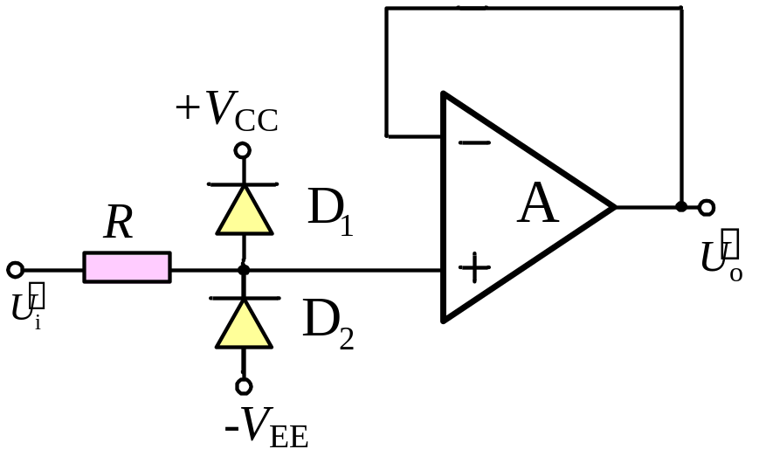
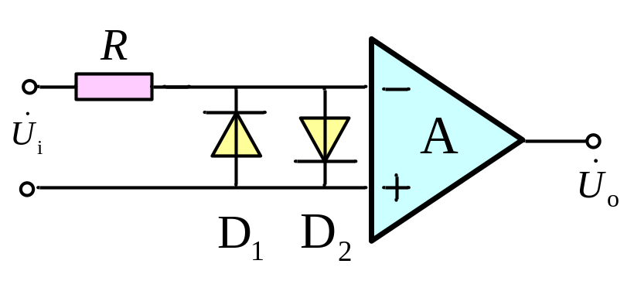
2. 保护措施
集成运放使用中损坏的原因: (1) 输入信号过大，使PN结击穿；(2) 电源电压接反或过高；(3) 输出端直接接“地”或接电源，运放将因击穿、输出级功耗过大等因素而损坏。为使运放安全工作，常用保护措施如下：
(1) 输入保护

Slide 31
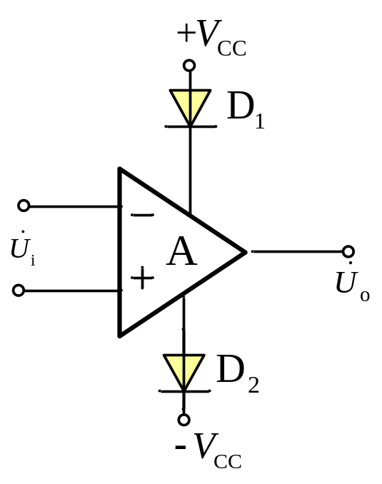
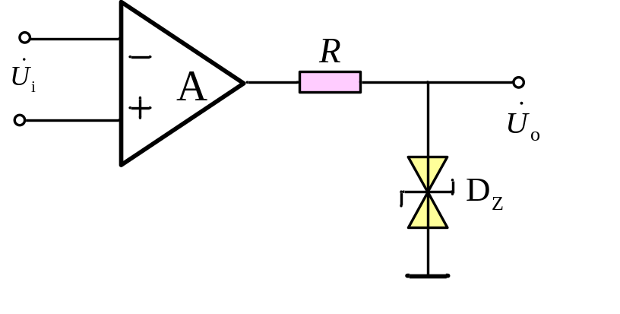
2. 保护措施
(2)输出保护
(3)电源端保护
输出短路有限流电阻R保护。
如果电源电压接反，二极管将处于反向状态无法为运放供电。

Slide 32
本章小结
多级放大电路有四种耦合方式，而直接耦合电路存在零点漂移现象。
多级放大电路电压放大倍数等于各级放大倍数的乘积，有两种计算方法：输入电阻法和开路电压法。
差分放大电路利用晶体管和电路参数的对称性来抑制温漂。分析时将输入信号等效为差模信号和共模信号的叠加，并分别进行差模动态分析和共模动态分析。电路的性能指标因电路的输入、输出方式不同而有所差别。
集成运放输出级采用互补对称功率放大电路，其实质为两个射级跟随器的组合。为提高效率，晶体管工作在乙类状态；而为减小交越失真，需使晶体管工作在甲乙类状态。
集成运放通常由差分输入级、中间放大级、互补输出级和偏置电路四部分组成，其主要参数包括各种静态参数和动态参数。按照运放的性能指标，运放分为通用型和专用型两大类。选用集成运放时应遵循“先通用，后专用”的原则。

